Slide 1
嵌入式实时操作系统
μC/OS-II
山东科技大学 电信学院
1

Slide 2
第5章 信号量集
山东科技大学 电信学院

Slide 3
第5章 目录
1、 信号量集的结构
2、 信号量集的操作
山东科技大学 电信学院

Slide 4
在实际应用中，任务常需要与多个事件同步。即需要根据多个逻辑信号量组合作用（逻辑运算）的结果来决定任务的运行方式。uC/OS-II中定义了一种特殊的数据结构----- 信号量集，来专用于此类事务的管理。
信号量集分为 “与信号量集” 和 “或信号量集” 。
“与”信号量集 ---- 当信号量集中所有信号量都 “有效” 时，该信号量集 “有效” ；
“或”信号量集 ----当信号量集中有一个信号量为 “有效” 时，该信号量集 “有效” ；
备注：有点类似组合电路中的 --- 逻辑运算电路。
山东科技大学 电信学院

Slide 5
第5章 目录
1、 信号量集的结构
2、 信号量集的操作
山东科技大学 电信学院

Slide 6
5.1 信号量集的结构
一、信号量集由两部分组成：
标志组 ---- 用于存放信号量集中的所有信号；
等待任务链表 ---- 链表中的节点(Node)对应一个正在等待信号量集的等待任务(Task)。
备注：信号量集根据这个链表来管理等待任务。
山东科技大学 电信学院

Slide 7
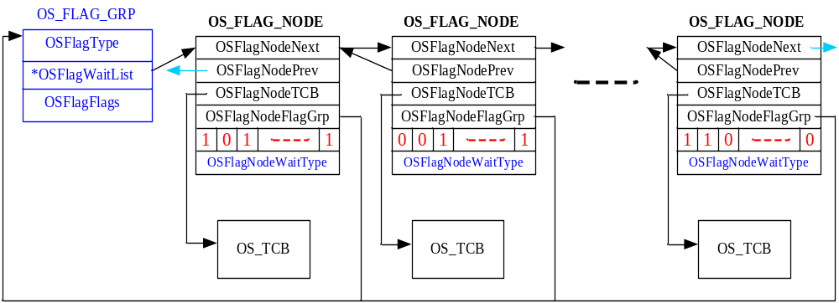
5.1 信号量集的结构
信号量集的组成：
信号量集是由标志组、等待任务链表、任务控制块组成的关联数据结构；即
信号量集 = 标志组 + 等待任务链表 + 等待任务控制块
uC/OS-II基于这个关联数据结构实现信号量集管理。
信号量集结构图
山东科技大学 电信学院

Slide 8
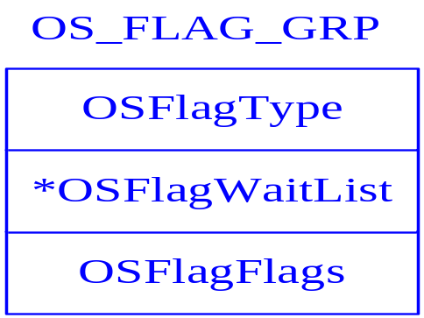
5.1 信号量集的结构
二、信号量集的标志组：
uC/OS-II 使用 “标志组” 的结构 OS_FLAG_GRP 来描述、管理信号量集。其结构定义如下：
typedef struct {
INT8U OSFlagType; //信号量集类型
void *OSFlageWaitList; //等待任务链表指针
OS_FLAGS OSFlagFlags; //当前信号量值表
} OS_FLAG_GRP;
山东科技大学 电信学院

Slide 9
5.1 信号量集的结构
三、关于(信号量标志组) OS_FLAG_GRP 结构的说明：
成员 OSFlagType ---- 是一个标识，用于标示这是一个信号量集结构；其值固定为 OS_EVENT_TYPE_FLAG 。
成员 *OSFlageWaitList ---- 指针，指向等待本信号量集的 “等待任务 链表” 。
成员 OSFlagFlags ---- 是一个OS_FLAGS类型变量，用于存放信号量集所有信号量的状态，每个信号量占据 1bit ，‘1 / 0’ --- 信号量有(无)效。
备注：
OS_FLAGS 数据类型是在 OS_CFG.H 文件中定义的整型数。
在ARM 版的 uC/OS-II 中 typedef INT16U OS_FLAGS;
uC/OS-II初始化时，按照OS_CFG.H中的 OS_MAX_FLAGS 常数来创建含有 OS_MAX_FLAGS 个节点的标志组；用其指针成员构成 “空信号量集标志组链表” ，并系统变量 OSFlagFreeList 指向该链表。
山东科技大学 电信学院

Slide 10
5.1 信号量集的结构
四、“等待任务链表” 节点 OS_FLAG_NODE：
信号量集使用一个双向链表来组织等待任务，每个 “等待任务” 都是该链表中的一个节点。等待任务链表节点 OS_FLAG_NODE 结构如下(该结构定义在uCOS_II.H文件中)：
typedef struct { /* Event Flag Wait List Node */
void *OSFlagNodeNext; /* Pointer to next NODE in wait list */
void *OSFlagNodePrev; /* Pointer to previous NODE in wait list */
void *OSFlagNodeTCB; /* Pointer to TCB of waiting task */
void *OSFlagNodeFlagGrp; /* Pointer to Event Flag Group */
OS_FLAGS OSFlagNodeFlags; /* Event flag to wait on */
INT8U OSFlagNodeWaitType; /* Type of wait */
} OS_FLAG_NODE;
山东科技大学 电信学院

Slide 11
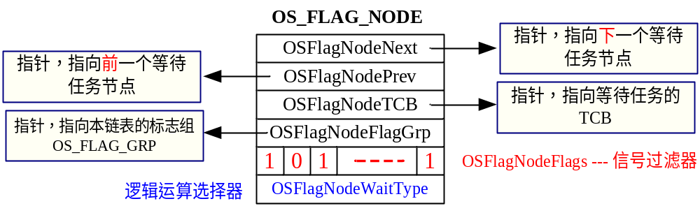
5.1 信号量集的结构
四、“等待任务链表” 节点 OS_FLAG_NODE：
备注：
OSFlageNodeFlages ---- 信号量过滤器/信号量屏蔽字；‘1 / 0’ ---使用/屏蔽该信号量。
OSFlageNodeWaitType ---- 信号量逻辑运算选择器，指示信号量集有效于各信号量状态的关系。等待任务只有当信号量集有效时（所指定的信号量符合逻辑运算选择器指定的关系时），该等待任务方被转为“就绪任务”状态。
山东科技大学 电信学院

Slide 12
5.1 信号量集的结构
OSFlageNodeWaitType 成员的取值与含义：
OSFlageNodeWaitType | 等待任务的就绪条件
OS_FLAG_WAIT_CLR_ALL（AND） | 指定信号全0，则信号量集有效
OS_FLAG_WAIT_CLR_ANY（OR） | 指定信号有一个0，则信号量集有效
OS_FLAG_WAIT_SET_ALL（AND） | 指定信号全1，则信号量集有效
OS_FLAG_WAIT_SET_ANY（OR） | 指定信号有一个1，则信号量集有效
山东科技大学 电信学院

Slide 13
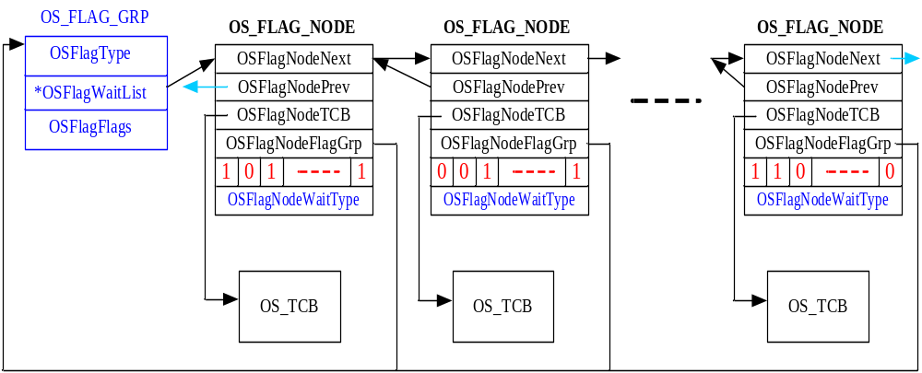
5.1 信号量集的结构
五、 信号量集：
信号量集是由标志组、等待任务链表、任务控制块组成的关联数据结构；即
信号量集 = 标志组 + 等待任务链表 + 等待任务控制块
uC/OS-II基于这个关联数据结构实现信号量集管理。
信号量集结构图
山东科技大学 电信学院

Slide 14
第5章 目录
1、 信号量集的结构
2、 信号量集的操作
山东科技大学 电信学院

Slide 15
思考：结合信号量集结构，对信号量集有些什么基本操作呢？
信号量集的数据结构：
信号量集 = 标志组 + 等待任务链表 + 等待任务控制块
用户需要的 (uC/OS-II提供的) 信号量集基本操作：
①创建信号量集、②请求信号量集、③向信号量集发信号、④删除信号量集。
信号量集结构图
山东科技大学 电信学院

Slide 16

5.2 信号量集的操作
一、创建信号量集：
任务使用系统函数OSFlagCreate( )来创建一个信号量集；其函数原型：
OS_FLAG_GRP *OSFlagCreate(
OS_FLAGS flags, //信号的初始值
INT8U *err //错误信息
);
本函数的主要工作：
从 OSFlageFreeList 链表申请一个标志组(OS_FLAG_GRP)，并赋以初值。
赋初值OSFlagType = OS_EVENT_TYPE_FLAG
赋初值OSFlagWaitList = Null
赋初值OSFlagFlags = flags (函数入口参数)
本函数应用注意事项：
正常情况，函数返回标志组指针，否则返回NULL；
本函数只能应用于Task中；
本函数定义于 OS_FLAG.C 文件；
山东科技大学 电信学院

Slide 17
5.2 信号量集的操作
二、请求信号量集：
任务使用系统函数OSFlagPend( )来申请一个信号量集；其函数原型：
OS_FLAGS OSFlagPend(
OS_FLAG_GRP *pgrp, //请求的信号量集指针
OS_FLAGS flags, //信号过滤器
INT8U wait_type, //逻辑运算类型
INT16U timeout, //等待时限
INT8U *err //错误信息
);
本函数的主要工作：
本函数应用注意事项：
任务执行本函数后即等待信号量集；
请求信号量集 “超时” ，则返回 0 ；
本函数只能应用于Task中；
本函数定义于 OS_FLAG.C 文件；
向pgrp指定的信号量集添加一个等待任务节点。
赋初值OSFlagNodeFlags 、OSFlagNoteWaitType ，以及OS_TCB中的等待时限。
山东科技大学 电信学院

Slide 18
请求信号量集系统函数 OSFlagPend( ) 函数原型：
OS_FLAGS OSFlagPend(
OS_FLAG_GRP *pgrp, //请求的信号量集指针
OS_FLAGS flags, //信号过滤器
INT8U wait_type, //逻辑运算类型
INT16U timeout, //等待时限
INT8U *err //错误信息
);
本函数的 wait_type 参数说明：
该参数有 4 种取值：
信号相应后的处理方式：
wait_type | 有效
OS_FLAG_WAIT_SET_ALL | 全 ‘1’
OS_FLAG_WAIT_SET_ANY | 有 ‘1’
OS_FLAG_WAIT_CLR_ALL | 全 ‘0’
OS_FLAG_WAIT_CLR_ANY | 有 ‘0’
在该函数中使用 OS_FLAG_CONSUME 系统常数，申请的信号量得到响应后将被清除。
使用方式：
wait_type + OS_FLAG_CONSUME
山东科技大学 电信学院

Slide 19
5.2 信号量集的操作
三、 发送信号 to 信号量集：
任务使用系统函数OSFlagPost( )向信号量集发送信号（“置位/清0” 事件标志组中的信号标志）；其函数原型：
OS_FLAGS OSFlagPost(
OS_FLAG_GRP *pgrp, //操作的信号量集指针
OS_FLAGS flags, //信号过滤器
INT8U opt, //信号操作的方式选择置1/清0
INT8U *err //错误信息
);
本函数的主要工作：
改写pgrp指定的信号量集的信号量值(OSFlagFlags)。
参数opt={OS_FLAG_SET,OS_FLAG_CLR} 分别对 flags 指定信号 “置1/清0” 。
函数返回前进行一次任务调度；从任务等待列表中删除等待任务节点。
备注：该函数可以在 ISR 中使用。
山东科技大学 电信学院

Slide 20
5.2 信号量集的操作
四、 删除信号量集：
任务使用系统函数OSFlagDel( )删除一个信号量集；其函数原型：
OS_FLAG_GRP * OSFlagDel(
OS_FLAG_GRP *pgrp, //删除的信号量集指针
INT8U opt, //删除方式选择
INT8U *err //错误信息
);
本函数的主要工作：（特别提示----删除共享资源前，先删除使用该资源的任务）
删除pgrp指定的信号量集。
参数opt = {OS_DEL_NO_PEND , OS_DEL_ALWAYS}
OS_DEL_NO_PEND ---- 若没有等待任务时，删除信号量集，否则，*err = OS_ERR_TASK_WAITING 返回；
OS_DEL_ALWAYS ---- 直接删除信号量集，其中等待该信号量集的任务皆标志为 “就绪”；
山东科技大学 电信学院

Slide 21
5.2 信号量集的操作
五、 信号量集应用举例：
某系统中有三个任务：Task_Door、Task_SC1、Task_SC2、Task_T；
Task_SC1 产生一个信号A；
Task_SC2 产生一个信号B；
Task_T 是一个周期性任务，每 5秒钟执行一次，功能是清除信号A、B；
Task_Door 运行的条件是这两个信号都有效。
分析：使用信号量集，Task_T周期性地发送（清0）信号量集，Task_SCx 发送（置位）信号量集，信号量集有效（全1）时启动Task_Door.
山东科技大学 电信学院

Slide 22

5.2 信号量集的操作 ---- 应用举例
#define TASK_STK_SIZE 512
OS_STK Task_SC1_Stk[ ]；
……；
INT8U err;
OS_FLAG_GRP *Sem_F；
void Task_SC1( void * ppdata ) ；
……；
void main( void )
{ OSInit()；
Sem_F = OSFlagCreate( 0,&err )；
OSTaskCreate( )； //创建系统各任务
……；
OSStart( )；
}
void Task_Door( void * ppdata )
{ ……；
OSFlagPend ( Sem_F,
(OS_FLAGS) 3,
OS_FLAG_WAIT_SET_ALL,
0,
&err) ；
……；//打开金库保险
}
山东科技大学 电信学院

Slide 23
5.2 信号量集的操作 ---- 应用举例
void Task_SC1( void * ppdata )
{ ……；
OSFlagePost( Sem_F,
(OS_FLAGS)1,
OS_FLAG_SET, &err) ；
……；
}
void Task_T( void * ppdata )
{ ……；
OSFlagePost( Sem_F,
(OS_FLAGS)3,
OS_FLAG_CLR, &err) ；
OSTimeDlyHMSM(0,0,5,0)；
}
void Task_SC2( void * ppdata )
{ ……；
OSFlagePost( Sem_F,
(OS_FLAGS)2,
OS_FLAG_SET, &err) ；
……；
}
山东科技大学 电信学院

